Slide 1
Sesión 6 · Precisión, Solidez y Ciberseguridad de IA en Salud
1
3 horas · ¿qué ocurre cuando el modelo se equivoca, el entorno cambia o alguien lo ataca?
Una IA clínica no es segura solo porque tenga alta accuracy.
HILO CONDUCTOR
MEDIR → VALIDAR → ESTRESAR → PROTEGER → MONITORIZAR → RESPONDER
Tres preguntas
1) ¿Qué tan correcta es? 2) ¿Sigue funcionando ante errores/cambios? 3) ¿Resiste manipulación o ataques?
Fuentes adjuntas principales: Guía 9 Precisión · Guía 10 Solidez · Guía 11 Ciberseguridad.

Slide 2
Plan de 180 minutos
2
CONCEPTO
0–50 precisión y métricas · 50–85 incertidumbre/validación · 85–95 pausa · 95–130 solidez · 130–160 ciberseguridad · 160–180 mini-lab + evaluación
APLICACIÓN CLÍNICA
CONTROL
Traduzca el concepto a paciente + dispositivo + software + profesional.
¿Qué prueba, barrera o monitorización reduciría el riesgo?
Basado en Guías 9–11 adjuntas; los casos sanitarios son adaptaciones docentes del marco.

Slide 3
El Art. 15 conecta tres propiedades
3
CONCEPTO
Los materiales adjuntos tratan precisión, solidez y ciberseguridad como propiedades que deben mantenerse de forma adecuada y consistente durante el ciclo de vida del sistema de IA.
APLICACIÓN CLÍNICA
CONTROL
Traduzca el concepto a paciente + dispositivo + software + profesional.
¿Qué prueba, barrera o monitorización reduciría el riesgo?
Basado en Guías 9–11 adjuntas; los casos sanitarios son adaptaciones docentes del marco.

Slide 4
Precisión: no es una sola cifra
4
CONCEPTO
La Guía 9 organiza precisión desde preprocesamiento y sobreaprendizaje hasta incertidumbre, selección de métricas, función objetivo, dimensiones complementarias y garantía durante el ciclo de vida.
APLICACIÓN CLÍNICA
CONTROL
Traduzca el concepto a paciente + dispositivo + software + profesional.
¿Qué prueba, barrera o monitorización reduciría el riesgo?
Basado en Guías 9–11 adjuntas; los casos sanitarios son adaptaciones docentes del marco.

Slide 5
Accuracy puede engañar
5
CONCEPTO
En un evento raro, un clasificador que siempre dice «negativo» puede tener alta accuracy y ser clínicamente inútil. La métrica debe responder al daño y finalidad.
APLICACIÓN CLÍNICA
CONTROL
Traduzca el concepto a paciente + dispositivo + software + profesional.
¿Qué prueba, barrera o monitorización reduciría el riesgo?
Basado en Guías 9–11 adjuntas; los casos sanitarios son adaptaciones docentes del marco.

Slide 6
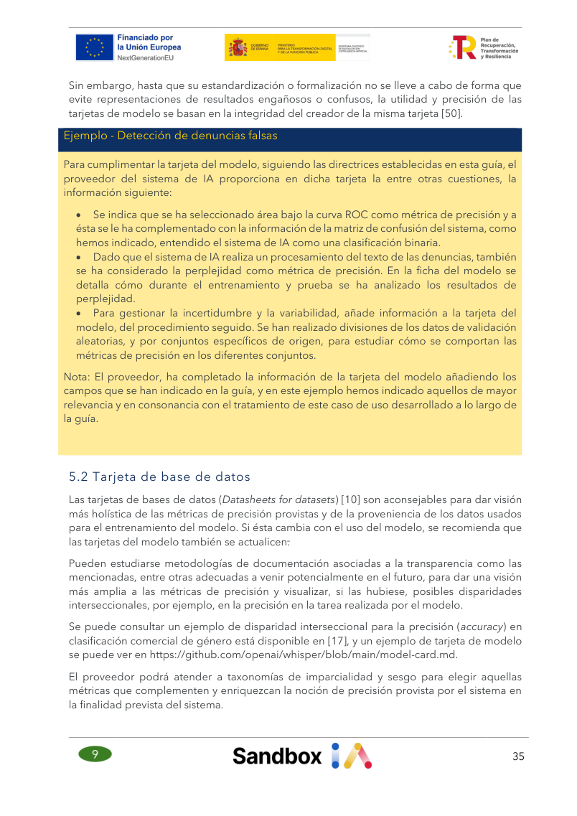
Matriz de confusión
6
LECTURA / EXPLICACIÓN
TP, FP, TN y FN son la base para sensibilidad, especificidad, PPV/precisión y NPV. En medicina, el coste de FN y FP rara vez es simétrico.
PREGUNTA PARA LA CLASE
¿Qué podría salir mal en un hospital real y cómo lo detectaríamos antes de que cause daño?
Fuente adjunta: session-1-11-09-guia-de-precision(3).pdf, p. 36.

Slide 7
Sensibilidad
7
CONCEPTO
Sensibilidad = TP/(TP+FN). Pregunta: de quienes realmente tienen la condición, ¿cuántos detecta el sistema?
APLICACIÓN CLÍNICA
CONTROL
Traduzca el concepto a paciente + dispositivo + software + profesional.
¿Qué prueba, barrera o monitorización reduciría el riesgo?
Basado en Guías 9–11 adjuntas; los casos sanitarios son adaptaciones docentes del marco.

Slide 8
Especificidad
8
CONCEPTO
Especificidad = TN/(TN+FP). Pregunta: de quienes realmente no tienen la condición, ¿cuántos identifica correctamente?
APLICACIÓN CLÍNICA
CONTROL
Traduzca el concepto a paciente + dispositivo + software + profesional.
¿Qué prueba, barrera o monitorización reduciría el riesgo?
Basado en Guías 9–11 adjuntas; los casos sanitarios son adaptaciones docentes del marco.

Slide 9
PPV y prevalencia
9
CONCEPTO
PPV = TP/(TP+FP). Su interpretación cambia con prevalencia y población. Una métrica de desarrollo no debe trasladarse ciegamente a otro hospital.
APLICACIÓN CLÍNICA
CONTROL
Traduzca el concepto a paciente + dispositivo + software + profesional.
¿Qué prueba, barrera o monitorización reduciría el riesgo?
Basado en Guías 9–11 adjuntas; los casos sanitarios son adaptaciones docentes del marco.

Slide 10
Caso · sepsis
10
CONCEPTO
1.000 pacientes; 100 deterioran. Modelo detecta 85, pierde 15 y genera 90 falsas alarmas. Calcule sensibilidad y PPV. Después pregunte: ¿es aceptable para este flujo clínico?
APLICACIÓN CLÍNICA
CONTROL
Traduzca el concepto a paciente + dispositivo + software + profesional.
¿Qué prueba, barrera o monitorización reduciría el riesgo?
Basado en Guías 9–11 adjuntas; los casos sanitarios son adaptaciones docentes del marco.

Slide 11
ROC-AUC no decide el umbral
11
CONCEPTO
AUC resume discriminación, pero el punto de operación depende del contexto. Un hospital debe decidir qué intercambio FN↔FP es tolerable para la finalidad prevista.
APLICACIÓN CLÍNICA
CONTROL
Traduzca el concepto a paciente + dispositivo + software + profesional.
¿Qué prueba, barrera o monitorización reduciría el riesgo?
Basado en Guías 9–11 adjuntas; los casos sanitarios son adaptaciones docentes del marco.

Slide 12
Calibración
12
CONCEPTO
Si el sistema dice «riesgo 0,8» repetidamente, un modelo bien calibrado debería aproximarse a una frecuencia observada compatible con ese riesgo en la población relevante.
APLICACIÓN CLÍNICA
CONTROL
Traduzca el concepto a paciente + dispositivo + software + profesional.
¿Qué prueba, barrera o monitorización reduciría el riesgo?
Basado en Guías 9–11 adjuntas; los casos sanitarios son adaptaciones docentes del marco.

Slide 13
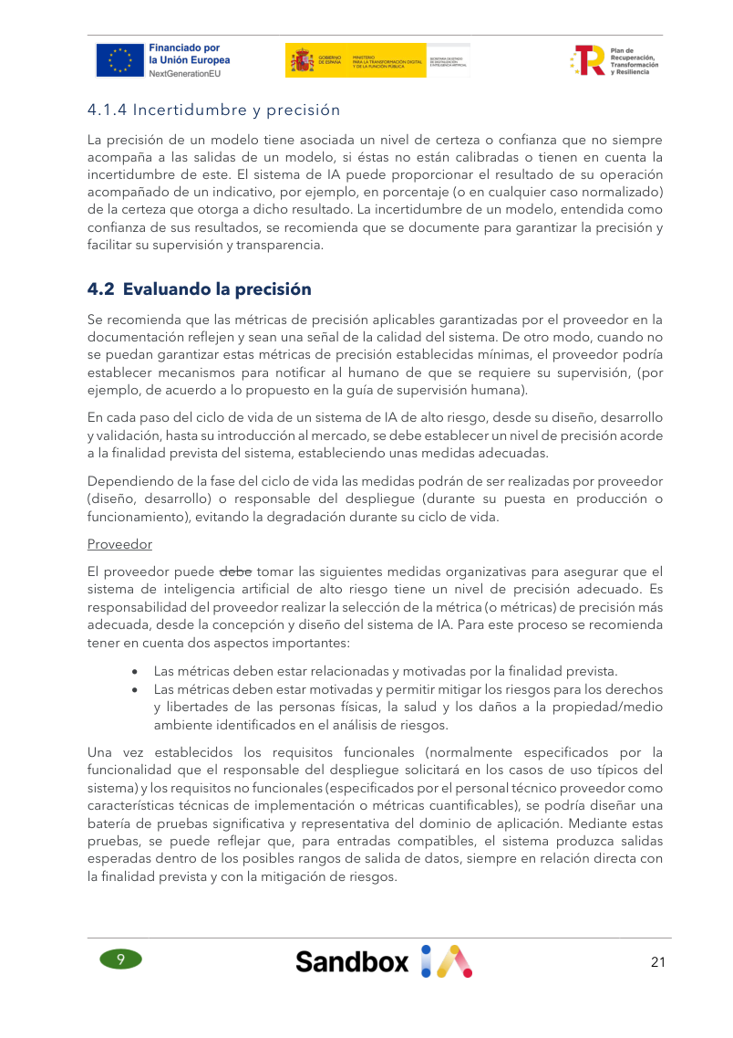
Incertidumbre
13
LECTURA / EXPLICACIÓN
La Guía 9 dedica un apartado explícito a incertidumbre y precisión. En clínica, una salida debería interpretarse junto con el grado y fuente de incertidumbre cuando sea pertinente.
PREGUNTA PARA LA CLASE
¿Qué podría salir mal en un hospital real y cómo lo detectaríamos antes de que cause daño?
Fuente adjunta: session-1-11-09-guia-de-precision(3).pdf, p. 22.

Slide 14
Error aleatorio vs error sistemático
14
CONCEPTO
Ruido puede dispersar resultados; sesgo puede desplazarlos sistemáticamente. Ambos afectan seguridad, pero requieren respuestas diferentes.
APLICACIÓN CLÍNICA
CONTROL
Traduzca el concepto a paciente + dispositivo + software + profesional.
¿Qué prueba, barrera o monitorización reduciría el riesgo?
Basado en Guías 9–11 adjuntas; los casos sanitarios son adaptaciones docentes del marco.

Slide 15
Sobreaprendizaje
15
CONCEPTO
Un modelo puede memorizar peculiaridades del entrenamiento y fallar fuera de muestra. Buen rendimiento interno no demuestra generalización.
APLICACIÓN CLÍNICA
CONTROL
Traduzca el concepto a paciente + dispositivo + software + profesional.
¿Qué prueba, barrera o monitorización reduciría el riesgo?
Basado en Guías 9–11 adjuntas; los casos sanitarios son adaptaciones docentes del marco.

Slide 16
Validación interna
16
CONCEPTO
Pregunta: ¿funciona en datos independientes del mismo contexto? Sirve para detectar sobreajuste, pero no prueba transporte a otro centro.
APLICACIÓN CLÍNICA
CONTROL
Traduzca el concepto a paciente + dispositivo + software + profesional.
¿Qué prueba, barrera o monitorización reduciría el riesgo?
Basado en Guías 9–11 adjuntas; los casos sanitarios son adaptaciones docentes del marco.

Slide 17
Validación externa
17
CONCEPTO
Pregunta: ¿funciona en otra población, hospital, dispositivo o periodo? Es especialmente importante cuando el contexto de uso difiere del desarrollo.
APLICACIÓN CLÍNICA
CONTROL
Traduzca el concepto a paciente + dispositivo + software + profesional.
¿Qué prueba, barrera o monitorización reduciría el riesgo?
Basado en Guías 9–11 adjuntas; los casos sanitarios son adaptaciones docentes del marco.

Slide 18
Validación temporal
18
CONCEPTO
Un modelo de 2023 puede degradarse en 2026 si cambian población, protocolos, equipos o documentación. El tiempo también es un dominio de validación.
APLICACIÓN CLÍNICA
CONTROL
Traduzca el concepto a paciente + dispositivo + software + profesional.
¿Qué prueba, barrera o monitorización reduciría el riesgo?
Basado en Guías 9–11 adjuntas; los casos sanitarios son adaptaciones docentes del marco.

Slide 19
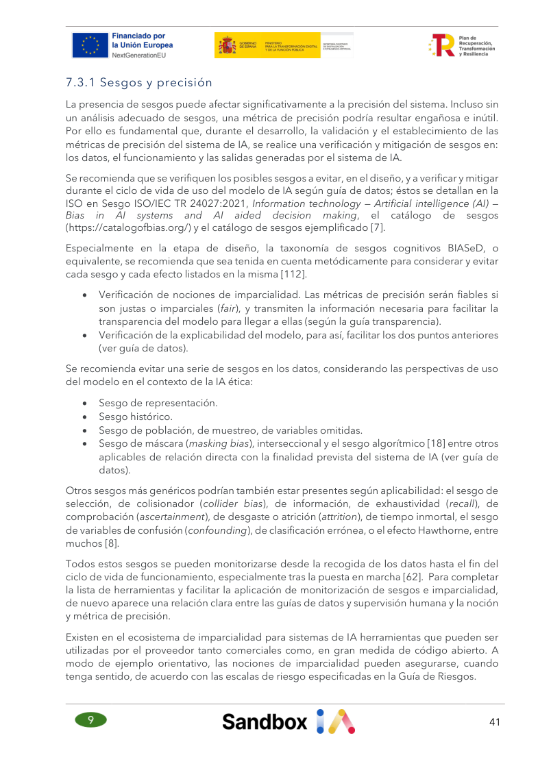
Monitorización de precisión
19
LECTURA / EXPLICACIÓN
La precisión no termina al desplegar. El material incorpora monitorización durante el ciclo de vida para detectar degradación y cambios de rendimiento.
PREGUNTA PARA LA CLASE
¿Qué podría salir mal en un hospital real y cómo lo detectaríamos antes de que cause daño?
Fuente adjunta: session-1-11-09-guia-de-precision(3).pdf, p. 42.

Slide 20
Caso · radiología
20
CONCEPTO
Un modelo mantiene AUC global pero aumenta FN después de cambiar el escáner. ¿Problema del modelo, del dispositivo, del preprocesamiento o del workflow?
APLICACIÓN CLÍNICA
CONTROL
Traduzca el concepto a paciente + dispositivo + software + profesional.
¿Qué prueba, barrera o monitorización reduciría el riesgo?
Basado en Guías 9–11 adjuntas; los casos sanitarios son adaptaciones docentes del marco.

Slide 21
Del error a la solidez
21
CONCEPTO
PRECISIÓN pregunta «¿acierta?»; SOLIDEZ pregunta «¿sigue funcionando razonablemente cuando aparecen errores, fallos, incoherencias o cambios?»
APLICACIÓN CLÍNICA
CONTROL
Traduzca el concepto a paciente + dispositivo + software + profesional.
¿Qué prueba, barrera o monitorización reduciría el riesgo?
Basado en Guías 9–11 adjuntas; los casos sanitarios son adaptaciones docentes del marco.

Slide 22
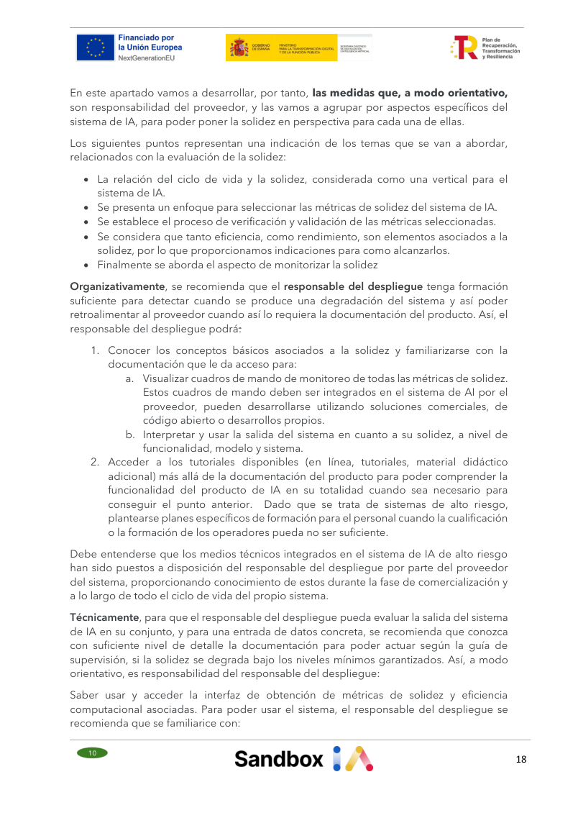
Solidez durante el ciclo de vida
22
LECTURA / EXPLICACIÓN
La Guía 10 estructura evaluación de solidez, ciclo de vida, selección de métricas, validación/verificación, eficiencia, rendimiento y monitorización.
PREGUNTA PARA LA CLASE
¿Qué podría salir mal en un hospital real y cómo lo detectaríamos antes de que cause daño?
Fuente adjunta: session-1-11-10-guia-solidez(3).pdf, p. 19.

Slide 23
Robustez a perturbaciones
23
CONCEPTO
Pequeños cambios clínicamente irrelevantes no deberían causar cambios peligrosos en la salida. Deben definirse perturbaciones plausibles para el entorno real.
APLICACIÓN CLÍNICA
CONTROL
Traduzca el concepto a paciente + dispositivo + software + profesional.
¿Qué prueba, barrera o monitorización reduciría el riesgo?
Basado en Guías 9–11 adjuntas; los casos sanitarios son adaptaciones docentes del marco.

Slide 24
Errores y fallos
24
CONCEPTO
El material destaca resistencia frente a errores, fallos e incoherencias del sistema o del entorno, incluida interacción con personas u otros sistemas.
APLICACIÓN CLÍNICA
CONTROL
Traduzca el concepto a paciente + dispositivo + software + profesional.
¿Qué prueba, barrera o monitorización reduciría el riesgo?
Basado en Guías 9–11 adjuntas; los casos sanitarios son adaptaciones docentes del marco.

Slide 25
Redundancia y recuperación
25
CONCEPTO
Copias de seguridad, mecanismos alternativos y planes frente a fallos pueden contribuir a solidez. En salud: diseñar qué ocurre cuando IA/API/red/dispositivo falla.
APLICACIÓN CLÍNICA
CONTROL
Traduzca el concepto a paciente + dispositivo + software + profesional.
¿Qué prueba, barrera o monitorización reduciría el riesgo?
Basado en Guías 9–11 adjuntas; los casos sanitarios son adaptaciones docentes del marco.

Slide 26
Caso · SpO₂
26
CONCEPTO
Sensor transmite 82% por movimiento y luego 97%. ¿Debe el algoritmo disparar automáticamente una acción? La solidez depende de detectar datos anómalos y diseñar verificación.
APLICACIÓN CLÍNICA
CONTROL
Traduzca el concepto a paciente + dispositivo + software + profesional.
¿Qué prueba, barrera o monitorización reduciría el riesgo?
Basado en Guías 9–11 adjuntas; los casos sanitarios son adaptaciones docentes del marco.

Slide 27
Out-of-distribution
27
CONCEPTO
Un sistema puede recibir pacientes o datos alejados de lo aprendido. Pregunta crítica: ¿detecta que está fuera de su dominio o responde con falsa confianza?
APLICACIÓN CLÍNICA
CONTROL
Traduzca el concepto a paciente + dispositivo + software + profesional.
¿Qué prueba, barrera o monitorización reduciría el riesgo?
Basado en Guías 9–11 adjuntas; los casos sanitarios son adaptaciones docentes del marco.

Slide 28
Stress testing
28
CONCEPTO
Probar valores extremos, datos faltantes, ruido, cambios de dispositivo, interrupciones, latencia y escenarios poco frecuentes ayuda a caracterizar límites.
APLICACIÓN CLÍNICA
CONTROL
Traduzca el concepto a paciente + dispositivo + software + profesional.
¿Qué prueba, barrera o monitorización reduciría el riesgo?
Basado en Guías 9–11 adjuntas; los casos sanitarios son adaptaciones docentes del marco.

Slide 29
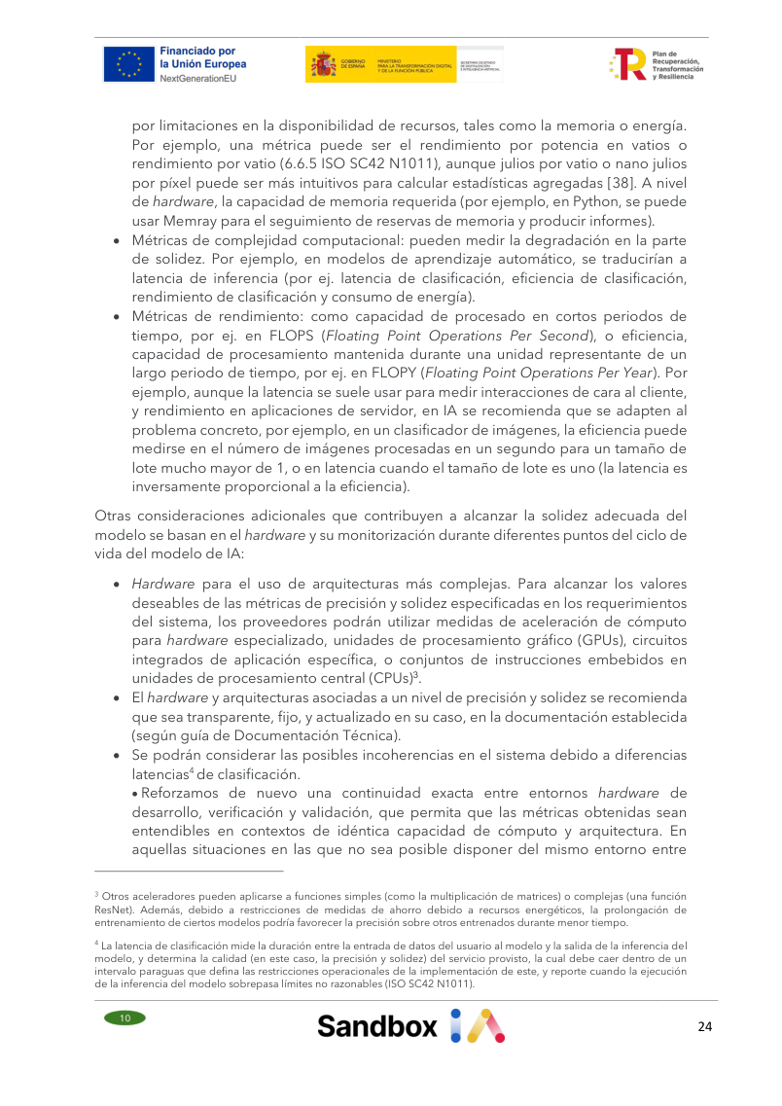
Monitorización de solidez
29
LECTURA / EXPLICACIÓN
La Guía 10 incluye monitorización como parte explícita del abordaje de solidez: el rendimiento robusto debe observarse después del despliegue.
PREGUNTA PARA LA CLASE
¿Qué podría salir mal en un hospital real y cómo lo detectaríamos antes de que cause daño?
Fuente adjunta: session-1-11-10-guia-solidez(3).pdf, p. 25.

Slide 30
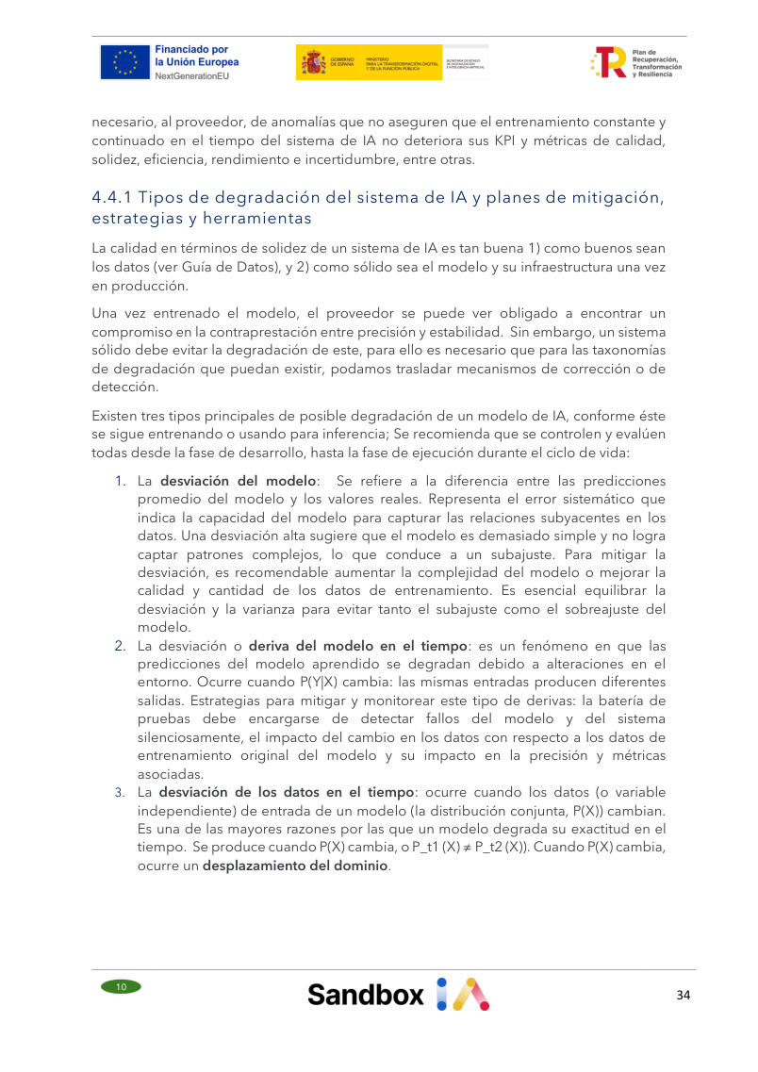
Incertidumbre y resistencia
30
LECTURA / EXPLICACIÓN
La incertidumbre también importa para solidez: un sistema debe manejar condiciones donde la evidencia es insuficiente o el entorno se aparta de lo esperado.
PREGUNTA PARA LA CLASE
¿Qué podría salir mal en un hospital real y cómo lo detectaríamos antes de que cause daño?
Fuente adjunta: session-1-11-10-guia-solidez(3).pdf, p. 35.

Slide 31
Feedback loops
31
CONCEPTO
Si un sistema que continúa aprendiendo usa sus propias salidas para futuras entradas, los errores o sesgos pueden retroalimentarse. El material pide reducir y corregir esos bucles.
APLICACIÓN CLÍNICA
CONTROL
Traduzca el concepto a paciente + dispositivo + software + profesional.
¿Qué prueba, barrera o monitorización reduciría el riesgo?
Basado en Guías 9–11 adjuntas; los casos sanitarios son adaptaciones docentes del marco.

Slide 32
Caso · triaje
32
CONCEPTO
La IA prioriza ciertos pacientes; esos pacientes reciben más pruebas; esas pruebas generan más etiquetas; el modelo aprende de ese nuevo patrón. ¿Qué sesgo de retroalimentación puede aparecer?
APLICACIÓN CLÍNICA
CONTROL
Traduzca el concepto a paciente + dispositivo + software + profesional.
¿Qué prueba, barrera o monitorización reduciría el riesgo?
Basado en Guías 9–11 adjuntas; los casos sanitarios son adaptaciones docentes del marco.

Slide 33
Ciberseguridad ≠ solo antivirus
33
CONCEPTO
La Guía 11 trata amenazas específicas de IA además de la infraestructura TIC: datos de entrenamiento, modelos, entradas, confidencialidad y defectos del sistema.
APLICACIÓN CLÍNICA
CONTROL
Traduzca el concepto a paciente + dispositivo + software + profesional.
¿Qué prueba, barrera o monitorización reduciría el riesgo?
Basado en Guías 9–11 adjuntas; los casos sanitarios son adaptaciones docentes del marco.

Slide 34
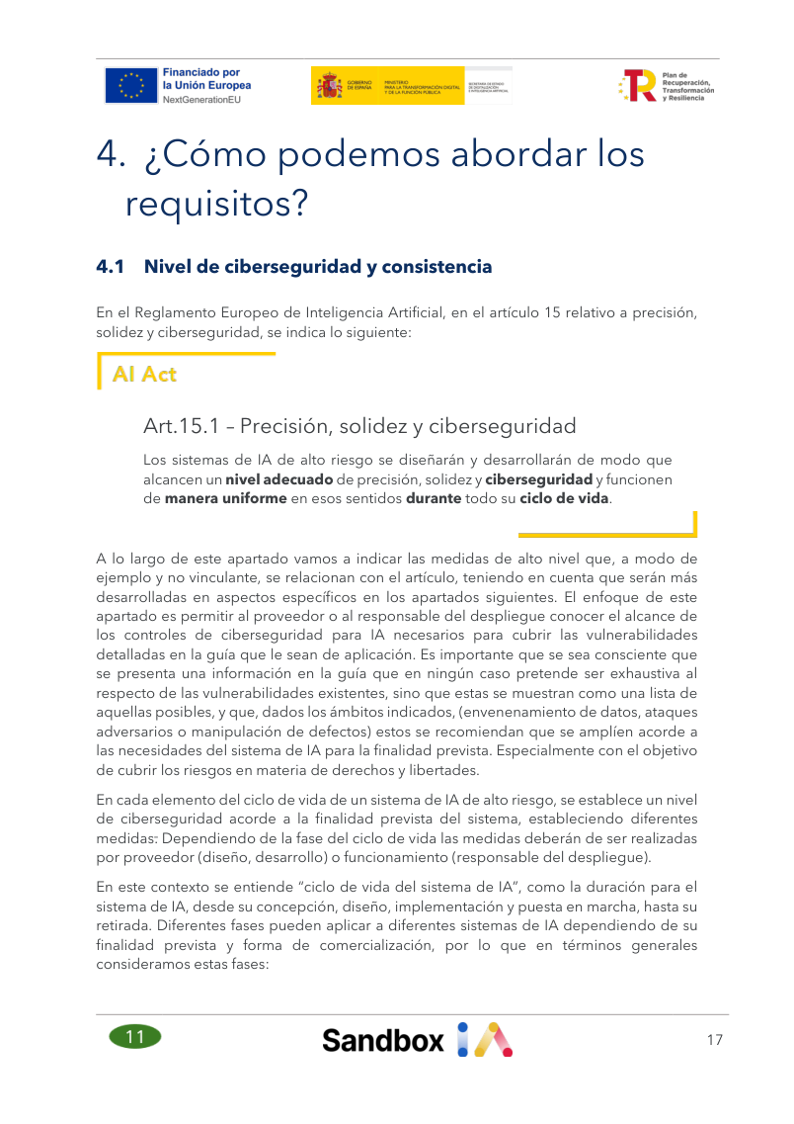
Ciberseguridad en todo el ciclo
34
LECTURA / EXPLICACIÓN
La guía insiste en asociar riesgos → vulnerabilidades → controles y demostrar su aplicación durante concepción, diseño, implementación, validación/verificación y puesta en marcha.
PREGUNTA PARA LA CLASE
¿Qué podría salir mal en un hospital real y cómo lo detectaríamos antes de que cause daño?
Fuente adjunta: session-1-11-11-guia-ciberseguridad(2).pdf, p. 18.

Slide 35
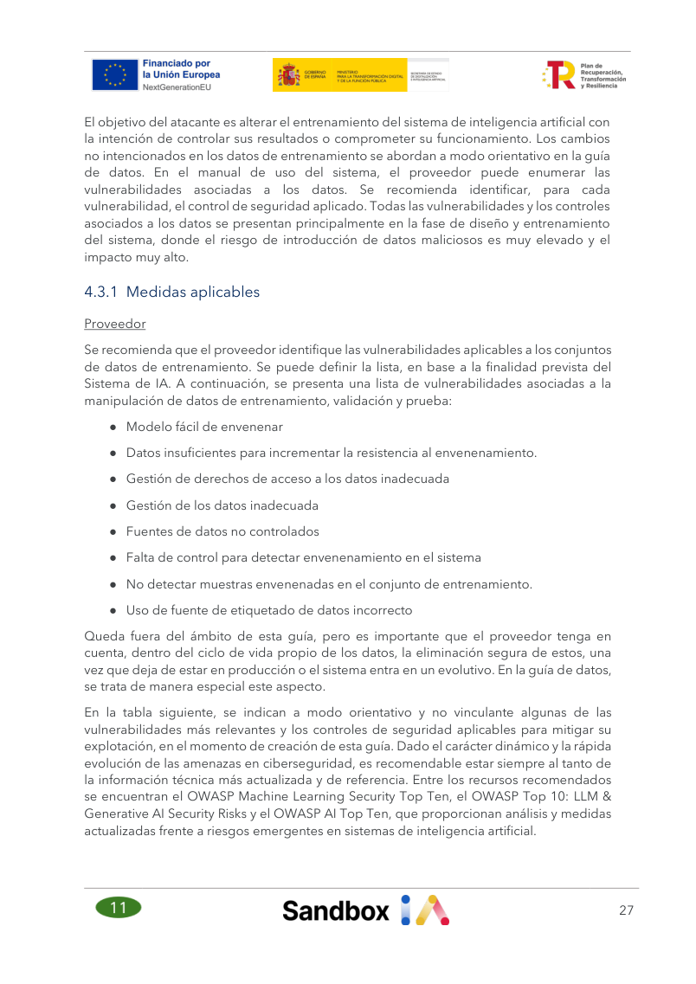
Envenenamiento de datos
35
LECTURA / EXPLICACIÓN
Un atacante o proceso comprometido altera datos de entrenamiento para modificar el comportamiento aprendido. El problema puede quedar oculto hasta producción.
PREGUNTA PARA LA CLASE
¿Qué podría salir mal en un hospital real y cómo lo detectaríamos antes de que cause daño?
Fuente adjunta: session-1-11-11-guia-ciberseguridad(2).pdf, p. 28.

Slide 36
Envenenamiento de modelo
36
CONCEPTO
Componentes preentrenados o pesos comprometidos pueden introducir comportamiento no deseado. La cadena de suministro del modelo también es superficie de riesgo.
APLICACIÓN CLÍNICA
CONTROL
Traduzca el concepto a paciente + dispositivo + software + profesional.
¿Qué prueba, barrera o monitorización reduciría el riesgo?
Basado en Guías 9–11 adjuntas; los casos sanitarios son adaptaciones docentes del marco.

Slide 37
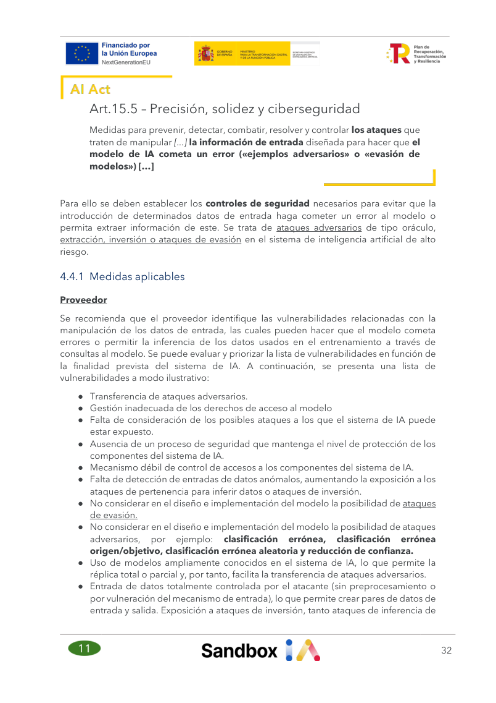
Ejemplos adversarios / evasión
37
LECTURA / EXPLICACIÓN
Entradas especialmente diseñadas pueden provocar errores del modelo. La guía pide prevenir, detectar, combatir, resolver y controlar este tipo de ataques.
PREGUNTA PARA LA CLASE
¿Qué podría salir mal en un hospital real y cómo lo detectaríamos antes de que cause daño?
Fuente adjunta: session-1-11-11-guia-ciberseguridad(2).pdf, p. 33.

Slide 38
Ataques de extracción
38
CONCEPTO
Consultas repetidas pueden intentar reconstruir comportamiento o partes del modelo. La protección del activo modelo también es ciberseguridad.
APLICACIÓN CLÍNICA
CONTROL
Traduzca el concepto a paciente + dispositivo + software + profesional.
¿Qué prueba, barrera o monitorización reduciría el riesgo?
Basado en Guías 9–11 adjuntas; los casos sanitarios son adaptaciones docentes del marco.

Slide 39
Membership inference
39
CONCEPTO
Un atacante intenta inferir si un registro concreto formó parte del entrenamiento. El material lo conecta con riesgo de privacidad de datos personales.
APLICACIÓN CLÍNICA
CONTROL
Traduzca el concepto a paciente + dispositivo + software + profesional.
¿Qué prueba, barrera o monitorización reduciría el riesgo?
Basado en Guías 9–11 adjuntas; los casos sanitarios son adaptaciones docentes del marco.

Slide 40
Model inversion / property inference
40
CONCEPTO
Consultas al modelo pueden intentar inferir información sobre datos o propiedades del conjunto de entrenamiento. Privacidad y ciberseguridad convergen.
APLICACIÓN CLÍNICA
CONTROL
Traduzca el concepto a paciente + dispositivo + software + profesional.
¿Qué prueba, barrera o monitorización reduciría el riesgo?
Basado en Guías 9–11 adjuntas; los casos sanitarios son adaptaciones docentes del marco.

Slide 41
Control de acceso
41
CONCEPTO
Acceso débil al modelo, componentes o endpoints aumenta superficie de ataque. Deben gobernarse identidades, privilegios y rutas de entrada.
APLICACIÓN CLÍNICA
CONTROL
Traduzca el concepto a paciente + dispositivo + software + profesional.
¿Qué prueba, barrera o monitorización reduciría el riesgo?
Basado en Guías 9–11 adjuntas; los casos sanitarios son adaptaciones docentes del marco.

Slide 42
Entradas anómalas
42
CONCEPTO
La guía identifica la falta de detección de entradas anómalas como vulnerabilidad. En salud, también puede confundirse ataque con error de sensor o dato mal codificado.
APLICACIÓN CLÍNICA
CONTROL
Traduzca el concepto a paciente + dispositivo + software + profesional.
¿Qué prueba, barrera o monitorización reduciría el riesgo?
Basado en Guías 9–11 adjuntas; los casos sanitarios son adaptaciones docentes del marco.

Slide 43
Caso · chatbot clínico
43
CONCEPTO
Un usuario introduce instrucciones diseñadas para saltarse restricciones y obtener información sensible. ¿Qué controles técnicos, de acceso, registro y supervisión necesita el sistema?
APLICACIÓN CLÍNICA
CONTROL
Traduzca el concepto a paciente + dispositivo + software + profesional.
¿Qué prueba, barrera o monitorización reduciría el riesgo?
Basado en Guías 9–11 adjuntas; los casos sanitarios son adaptaciones docentes del marco.

Slide 44
Caso · imagen médica
44
CONCEPTO
Una perturbación casi imperceptible cambia una clasificación. ¿Qué pruebas de robustez y qué barreras clínicas impedirían que una salida aislada cause daño?
APLICACIÓN CLÍNICA
CONTROL
Traduzca el concepto a paciente + dispositivo + software + profesional.
¿Qué prueba, barrera o monitorización reduciría el riesgo?
Basado en Guías 9–11 adjuntas; los casos sanitarios son adaptaciones docentes del marco.

Slide 45
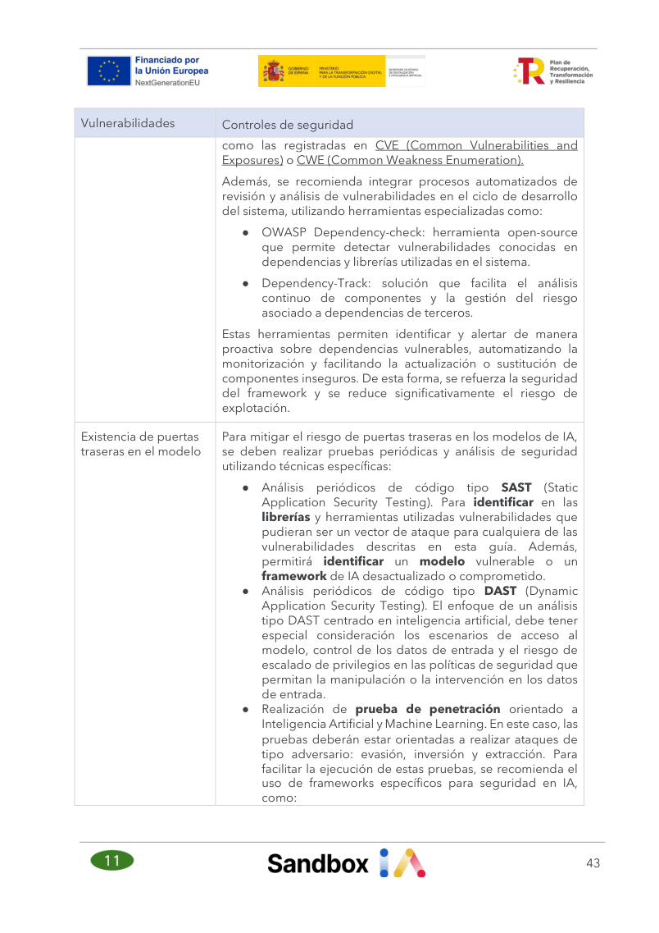
Monitorización de ciberseguridad
45
LECTURA / EXPLICACIÓN
La seguridad cambia con el tiempo: aparecen nuevas vulnerabilidades y ataques. El material exige mantener el nivel de protección durante el ciclo de vida.
PREGUNTA PARA LA CLASE
¿Qué podría salir mal en un hospital real y cómo lo detectaríamos antes de que cause daño?
Fuente adjunta: session-1-11-11-guia-ciberseguridad(2).pdf, p. 44.

Slide 46
Tres capas de seguridad clínica
46
CONCEPTO
MODELO: precisión/solidez · SISTEMA: ciberseguridad/infraestructura · WORKFLOW: verificación humana/escalamiento. Una capa no compensa automáticamente la ausencia de otra.
APLICACIÓN CLÍNICA
CONTROL
Traduzca el concepto a paciente + dispositivo + software + profesional.
¿Qué prueba, barrera o monitorización reduciría el riesgo?
Basado en Guías 9–11 adjuntas; los casos sanitarios son adaptaciones docentes del marco.

Slide 47
Mini-lab · auditoría de un modelo
47
CONCEPTO
Elija sepsis, imagen, obstetricia o farmacia. Complete: finalidad → métrica primaria → FN/FP crítico → validación externa → perturbación → fallo → amenaza → control → monitorización → responsable.
APLICACIÓN CLÍNICA
CONTROL
Traduzca el concepto a paciente + dispositivo + software + profesional.
¿Qué prueba, barrera o monitorización reduciría el riesgo?
Basado en Guías 9–11 adjuntas; los casos sanitarios son adaptaciones docentes del marco.

Slide 48
Mini-lab · red team defensivo
48
CONCEPTO
Sin ejecutar ataques: diseñe 5 escenarios de prueba segura — dato corrupto, dato faltante, sensor anómalo, entrada adversarial simulada, caída de API — y defina respuesta esperada.
APLICACIÓN CLÍNICA
CONTROL
Traduzca el concepto a paciente + dispositivo + software + profesional.
¿Qué prueba, barrera o monitorización reduciría el riesgo?
Basado en Guías 9–11 adjuntas; los casos sanitarios son adaptaciones docentes del marco.

Slide 49
Pregunta integradora
49
CONCEPTO
Un modelo tiene sensibilidad 94% en validación, pero cae a 78% tras cambio de dispositivo. Además, un endpoint no limita consultas. Identifique problemas de precisión, solidez y ciberseguridad por separado.
APLICACIÓN CLÍNICA
CONTROL
Traduzca el concepto a paciente + dispositivo + software + profesional.
¿Qué prueba, barrera o monitorización reduciría el riesgo?
Basado en Guías 9–11 adjuntas; los casos sanitarios son adaptaciones docentes del marco.

Slide 50
Checklist de despliegue
50
CONCEPTO
□ métrica alineada a finalidad □ subgrupos □ incertidumbre □ validación externa □ stress test □ OOD □ fallback □ redundancia □ acceso □ anomalías □ privacidad □ monitorización □ responsable
APLICACIÓN CLÍNICA
CONTROL
Traduzca el concepto a paciente + dispositivo + software + profesional.
¿Qué prueba, barrera o monitorización reduciría el riesgo?
Basado en Guías 9–11 adjuntas; los casos sanitarios son adaptaciones docentes del marco.

Slide 51
Evaluación final · 8 preguntas
51
CONCEPTO
1 Accuracy vs sensibilidad. 2 ¿Por qué PPV cambia? 3 ¿Qué es calibración? 4 Precisión vs solidez. 5 Feedback loop. 6 Data poisoning. 7 Membership inference. 8 Diseñe un control clínico.
APLICACIÓN CLÍNICA
CONTROL
Traduzca el concepto a paciente + dispositivo + software + profesional.
¿Qué prueba, barrera o monitorización reduciría el riesgo?
Basado en Guías 9–11 adjuntas; los casos sanitarios son adaptaciones docentes del marco.

Slide 52
Cierre
52
CONCEPTO
PRECISIÓN dice cuánto acierta.
SOLIDEZ dice cuánto resiste.
CIBERSEGURIDAD dice cuánto puede protegerse frente a manipulación.
En salud necesitamos las tres, durante todo el ciclo de vida.
APLICACIÓN CLÍNICA
CONTROL
Traduzca el concepto a paciente + dispositivo + software + profesional.
¿Qué prueba, barrera o monitorización reduciría el riesgo?
Basado en Guías 9–11 adjuntas; los casos sanitarios son adaptaciones docentes del marco.

Slide 53
Referencias adjuntas principales
53
Guía 9 · Precisión
Ciclo de vida, preprocesamiento, overfitting, incertidumbre, evaluación, métricas, función objetivo y dimensiones complementarias.
Guía 10 · Solidez
Evaluación de robustez, métricas, validación/verificación, errores y fallos, rendimiento, monitorización y resistencia.
Guía 11 · Ciberseguridad
Riesgos, vulnerabilidades y controles; data/model poisoning, adversarial/evasion, confidencialidad, acceso, inferencia y protección durante el ciclo de vida.
Material educativo basado en los PDFs adjuntos. No sustituye evaluación clínica, legal o de ciberseguridad especializada.

